Slide 1



Slide 2


Humberto Andrade
CONTADOR DIGITAL
Mestrando em ciências da computação
Consultor de RPA e Data Analytics
Desenvolvedor Smart Contracts
@hucams

Slide 3

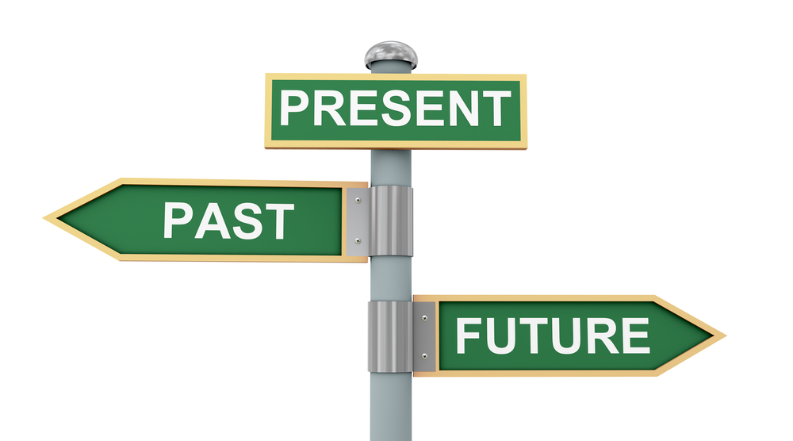
REVOLUÇÃO BLOCKCHAIN: Como a tecnologia por trás do bitcoin está mudando o dinheiro, o mercado financeiro e o mundo.
Notes:
Entender o perfil do público, buscar captar quem já vive no mundo cripto, quem não está mas já ouviu falar e quem nunca ouviu falar mas está interessado em entrar;
Pedir que as pessoas que não conhecem Bitcoin anotem sua definição do início da aula para comparar com a descrição do final da apresentação;

Slide 4
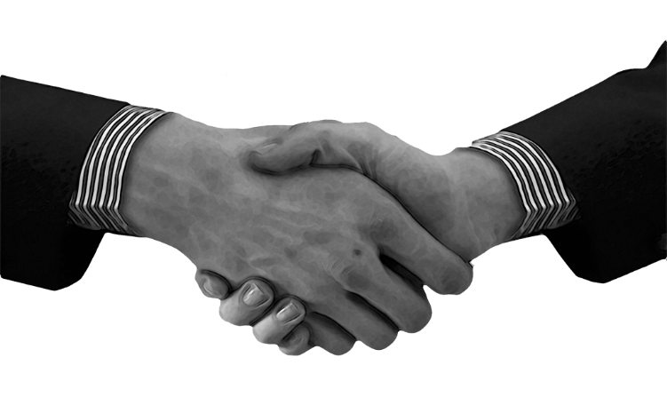
Nosso Contrato Social
Notes:
Este slide representa o selamento do contrato social imposto pela sociedade, visando o acúmulo de dinheiro.
Para o então desenvolvimento, nós deveríamos credibilizar instituições terceiras para que comprovassem nossas vontades além de nós mesmos.
Ou seja, desde sempre somos ensinados sobre o que devemos e não devemos fazer e em quem ou porque nós devemos confiar em determinadas instituições
Que, embora dependamos delas, nunca confiam na gente.
Onde isto começou?
Falar sobre a evolução da época feudal até os dias atuais

Slide 5
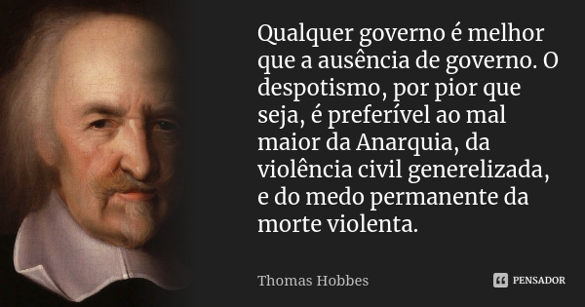
Os spoilers do contrato social
Todos concordam em submeter uma parte de sua liberdade em prol de segurança e todos se submetem a um poder soberano emanado dos próprios indivíduos.
Hobbes, 1651.
Notes:
Para começar a explicar isto, precisamos voltar à 1651, quando Hobbes publicou o Leviatã
Abordar a questão da defesa de um governo soberano e forte
Formalização do contrato social
Centralizador
Períodos Monárquicos

Slide 6
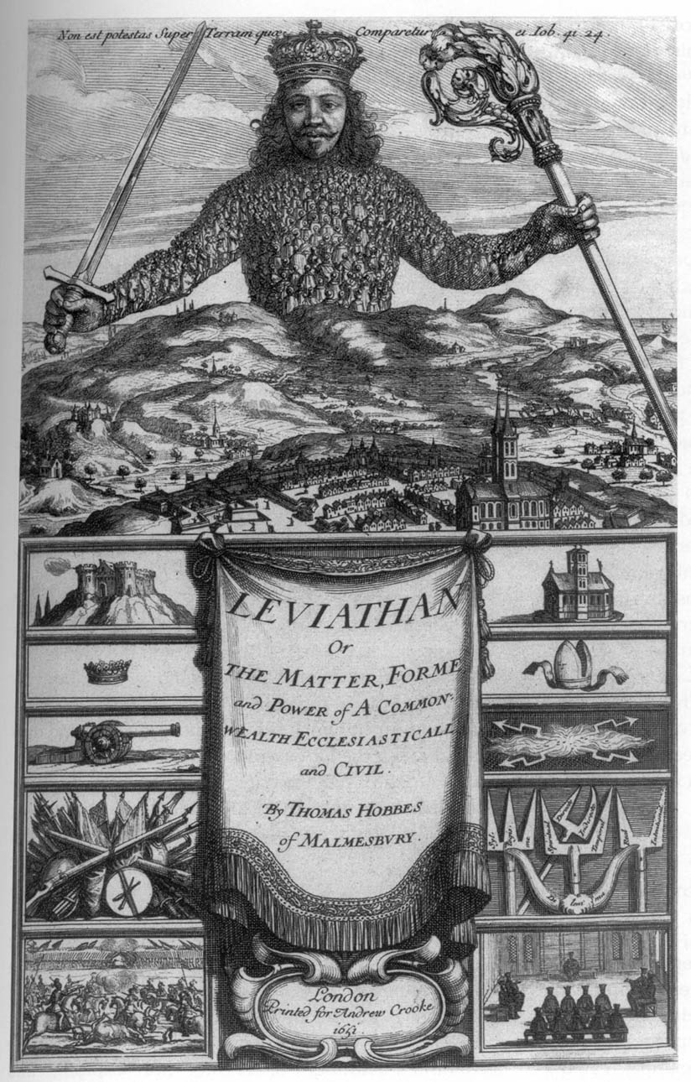
Easter-eggs na
capa de O Leviatã são...
Coroa - sistema político
Espada - segurança (exército)
Cetro - poder soberano do monarca
Corpo do rei - formado por pessoas - origem do poder é o povo.
Notes:
Conduzir este diálogo para que se entenda que o papel do Estado que é de suprir necessidades da população
sem segregação, o que foi completamente modificado pela ganância.

Slide 7
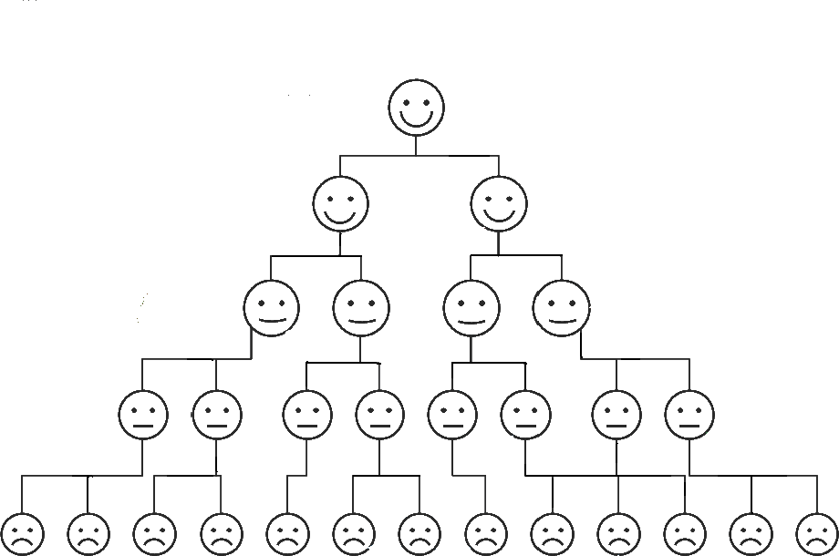
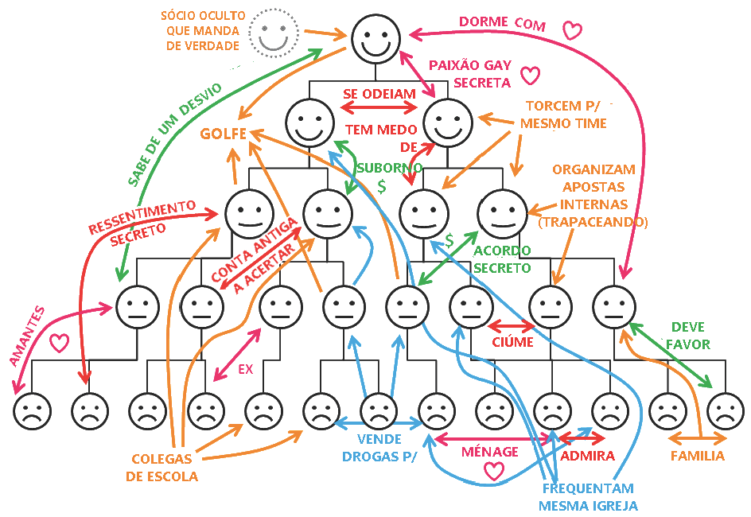
E as organizações?

Slide 8
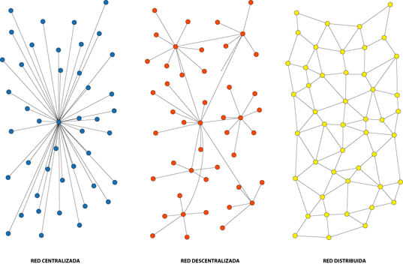
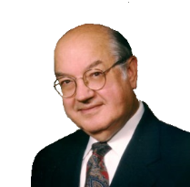
Uma questão de Organização...
Paul Baran, 1964

Slide 9
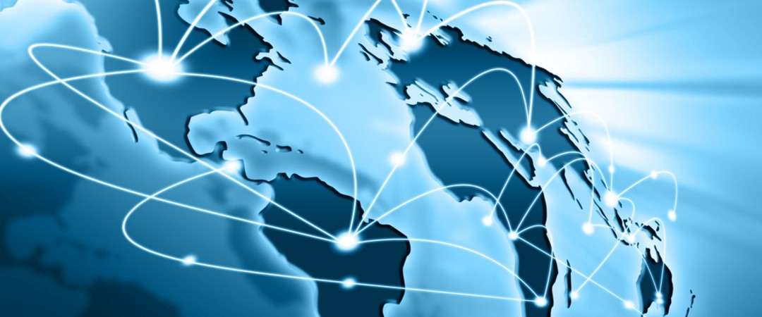
A INTERNET

Slide 10
Privacidade em crescimento; Internet - comunidade virtual, terra sem lei, movimento cypherpunk
Crise econômica e de confiança; whitepaper do Bitcoin
Oscilação do valor do Bitcoin; instituições financeiras e blockchain; MIT Tech e relatório do FMI; Libra
Até 2001
2001
2008
2009 a 2018
2019...
World Trade Center; privacidade vs. segurança
Criação do primeiro bloco do Bitcoin; Ethereum; the DAO; ataques reputacionais; The Economist
Notes:
Foco na individualização (arquitetura, televisão, telefones, computadores, carros)
Cypherpunks defendem a segurança dos dados digitais e a garantia da privacidade digital
Episódio silkroad (http://g1.globo.com/tecnologia/noticia/2015/05/criador-do-site-silk-road-e-condenado-prisao-perpetua.html)
Capa MIT (https://www.google.com/url?sa=i&rct=j&q=&esrc=s&source=images&cd=&ved=2ahUKEwjp__nX5-vjAhWOK7kGHTTZCCQQjRx6BAgBEAU&url=https%3A%2F%2Fwww.technologyreview.com%2Fs%2F610833%2Fexplainer-what-is-a-blockchain%2F&psig=AOvVaw2CvUWc_Tk_AYENj2PTcBOf&ust=1565097234613350)
Capa artigo FMI (https://www.google.com/search?q=FMI+blockchain&safe=active&client=firefox-b-d&source=lnms&tbm=isch&sa=X&ved=0ahUKEwjo59Hl5-vjAhVPD7kGHTGhCkoQ_AUIEigC&biw=1366&bih=654#imgrc=HK7CNwq8tP1h2M:)

Slide 11
EFEITOS
Descrédito nas instituições (falta de confiança, corrupção, burocratização elevada e ineficiência);
Questionamento sobre os propósitos institucionais, sua verdadeira utilidade e se ela ainda faz sentido;
Busca por maior privacidade e autonomia

Slide 12
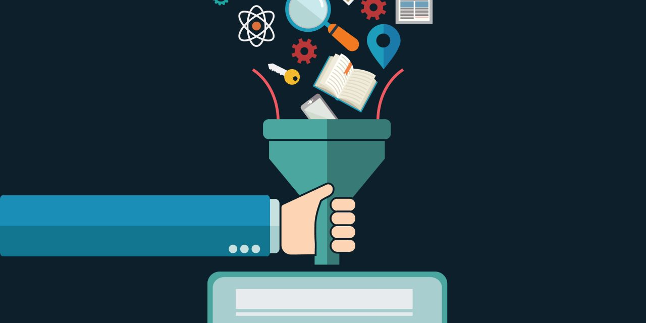
INTERNET DA INFORMAÇÃO

Slide 13
A Internet do Valor
reputação
Capital social
Dinheiro
Propriedade
Intelectual
Identidade
Legalidade
atestados
ATIVOS
Atos Jurídicos
Contratos
Créditos
Carbono
Energia
ATIVOS
Particularidades
Other
Financial
Assets
Bonds
Premiums
Musica
Arte
Votos
Stocks
Other
Futures
Receivables
Swaps
IOUs
Artes
Visuais
Filme
Notes:
But when it comes to assets like say money, financial assets likes stocks and bonds, loyalty points, intellectual property, a music recording, even votes -- sending a copy isn’t a good idea. It’s OK for people to print a copy of their powerpoint file, but not OK to print, say money. If I give you $100 it’s important that I no longer have it, and that I can’t send the same money to someone else. Cryptoggraphers have called this “the double payment problem?” for decades.

Slide 14
O que é blockchain?
Estrutura de dados
Contabilidade de tripla entrada
Criptografia Assimétrica (pública ou privada)
Conteúdo do bloco* - (metadados; transações)
Notes:
Metadados (número do bloco, nonce, hash do bloco anterior, timestamp)

Slide 15
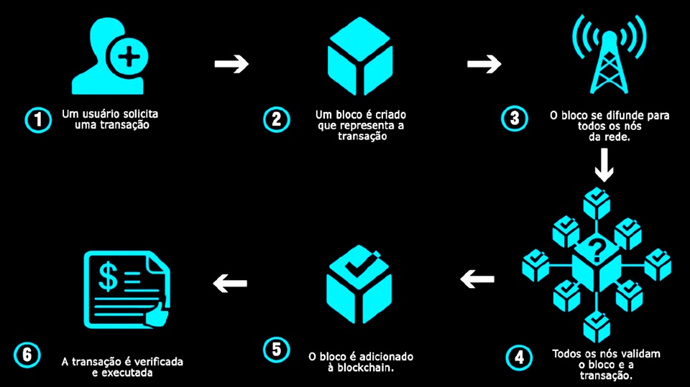
COMO FUNCIONA?

Slide 16
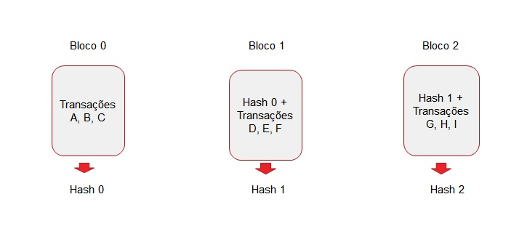
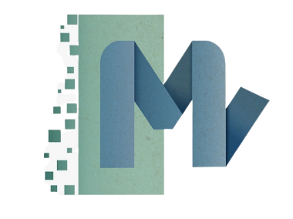
Função hash

Slide 17
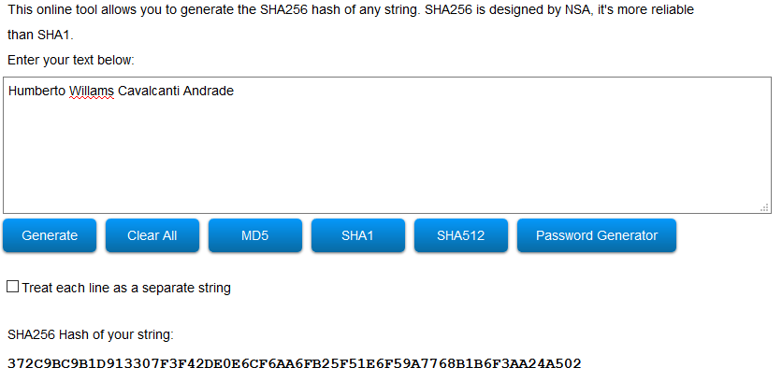
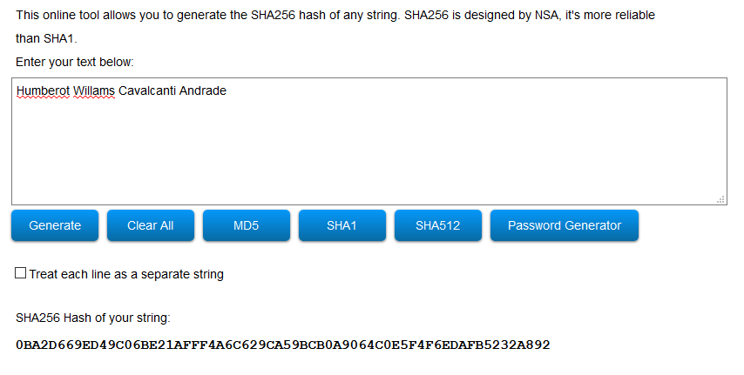
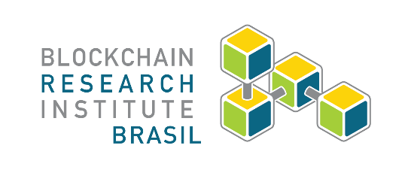
Função hash
https://passwordsgenerator.net/sha256-hash-generator/
Notes:
https://passwordsgenerator.net/sha256-hash-generator/

Slide 18
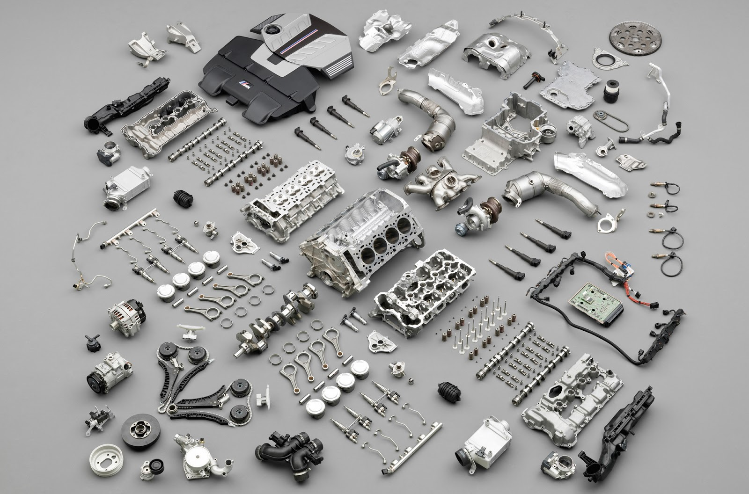
Notes:
Após citar o fato do funcionamento dos dados numa blockchain e falar a respeito, levar o discurso para o fato de que pode-se, desta forma, surgir qualquer ativo digital com valor agregado.

Slide 19
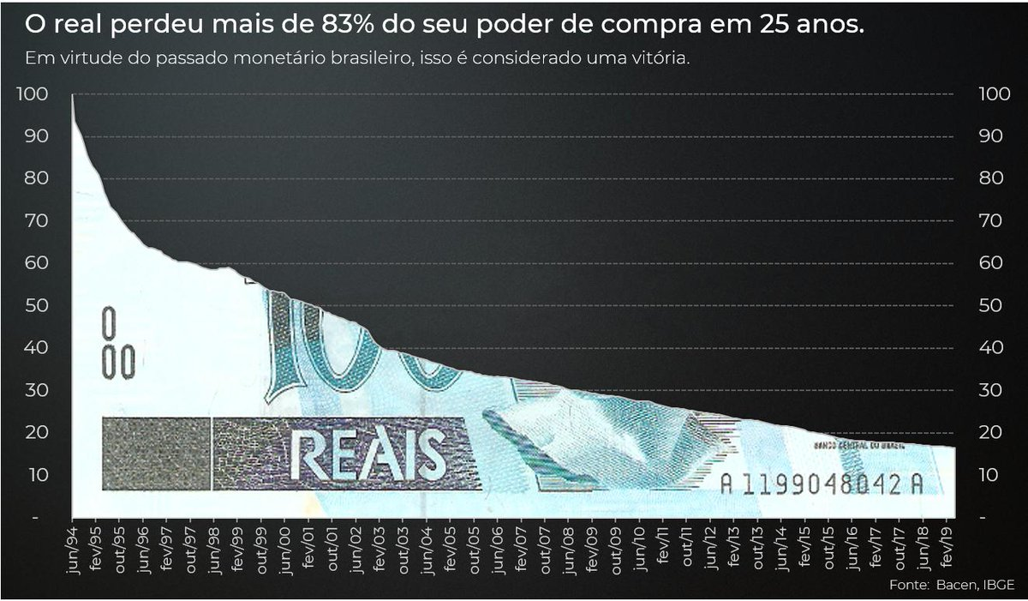

Slide 20
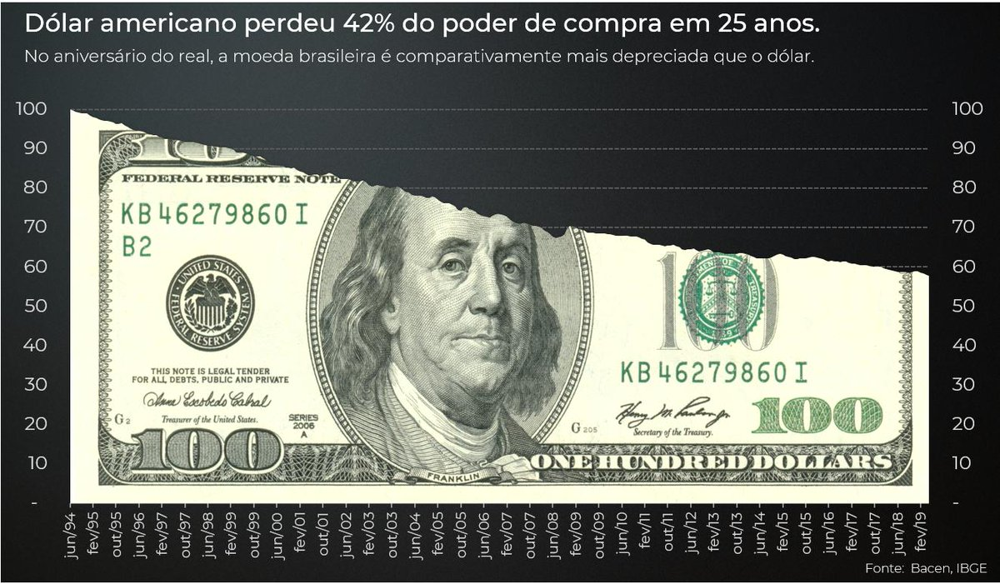

Slide 21
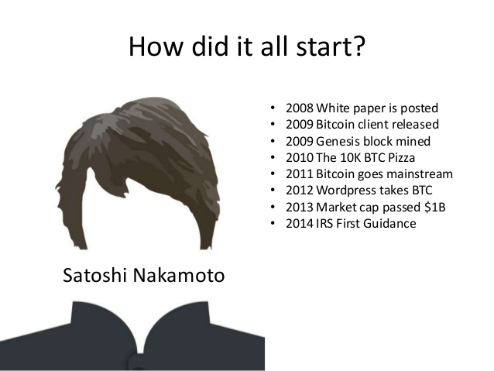
https://bitcoin.org/bitcoin.pdf

Slide 22
Sete Princípios do Projeto
Integridade na Rede
Poder Distribuído
Valor como Incentivo
- 1
- 2
- 3
4 -
5 -
6 -
Segurança
Privacidade
Direitos Preservados
7 -
Inclusão

Slide 23
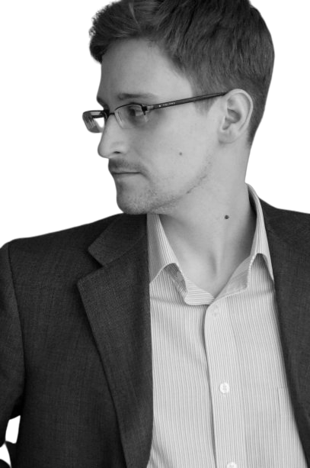
“TODA TROCA É UMA FORMA
DE COMUNICAÇÃO” - Edward Snowden

Slide 24
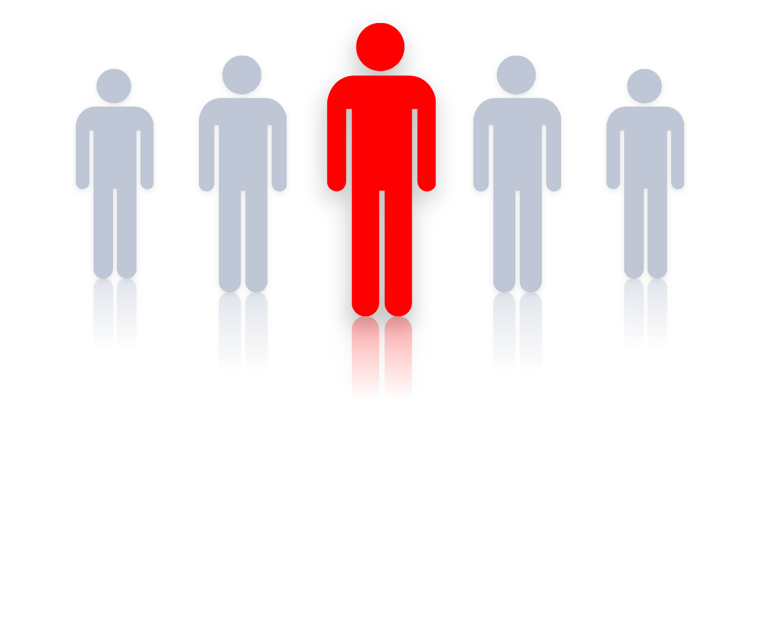
O Intermediário
Notes:
So today, we rely entirely on middlemen -- banks, credit card companies, governments, Uber, and Apple -- to authenticate identity and establish trust between two parties,
They maintain transaction records and perform the transaction logic and business logic of virtually every kind of commerce. Identification and authentication of parties, clearing, settling, and record keeping.
Overall they do a pretty good job -- but there are limitations:
They use centralized servers which can be hacked. JP Morgan, LinkedIn, Target, the US Federal Government and countless others found this out the hard way. Or anyone living south of 49th street in New York during hurricane Sandy – when Con Edison plant crashed.
They exclude 2 billion people who don’t have enough money to justify a bank account
They take a piece of the value for performing this service – say 10 percent to send some money internationally.
They slow down the economy – it can take a week to send money to another country.
They capture our data, not just preventing us from using it for our own benefit but often undermining our privacy.
Most problematic, they are capturing the benefits of the digital age asymmetrically – and today there is wealth creation but growing social inequality.

Slide 25
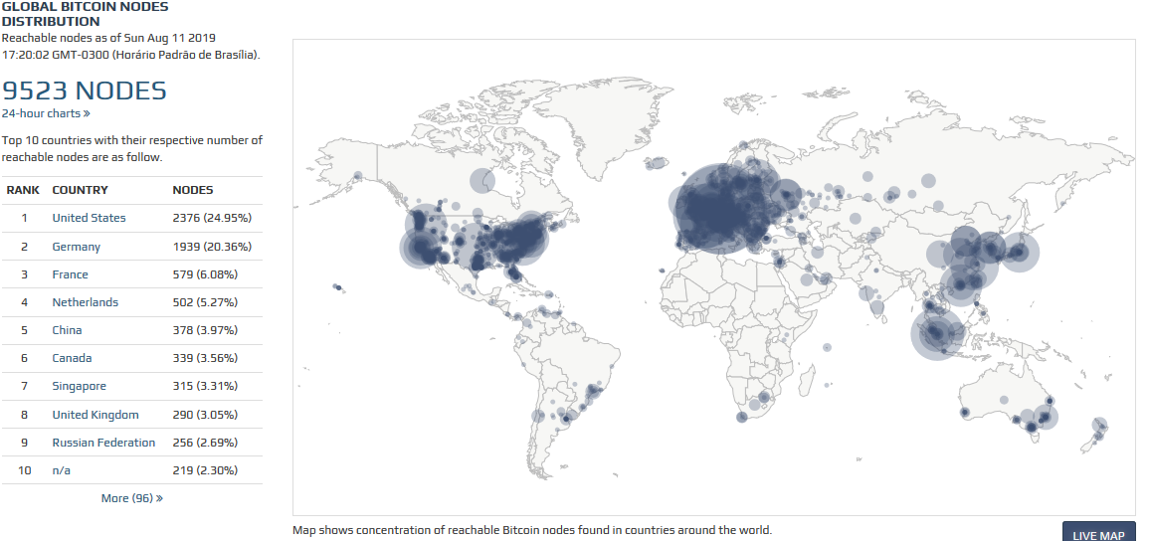
QUEM É O DONO DO BTC?

Slide 26
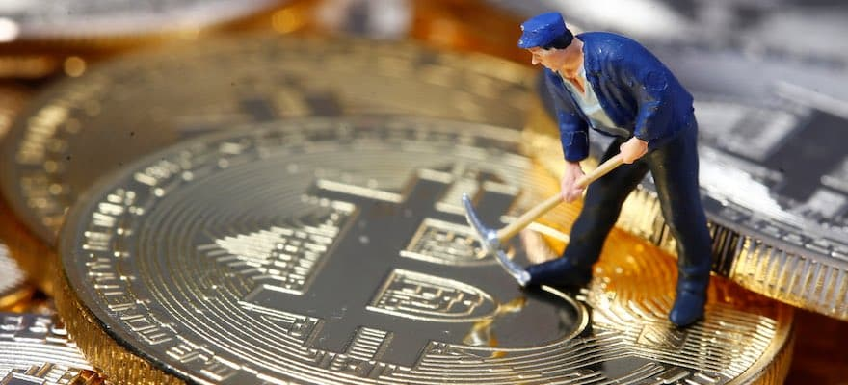

Slide 27
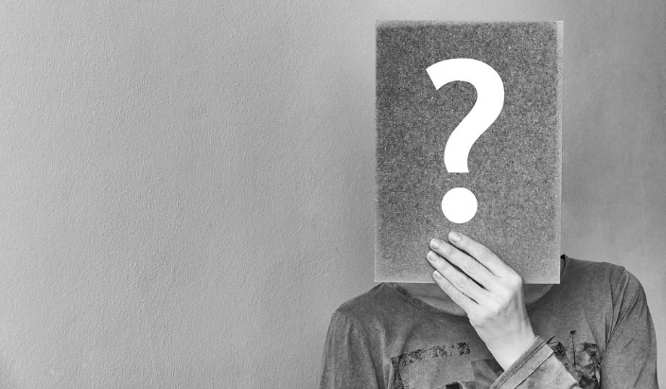
DÚVIDAS?

Slide 28
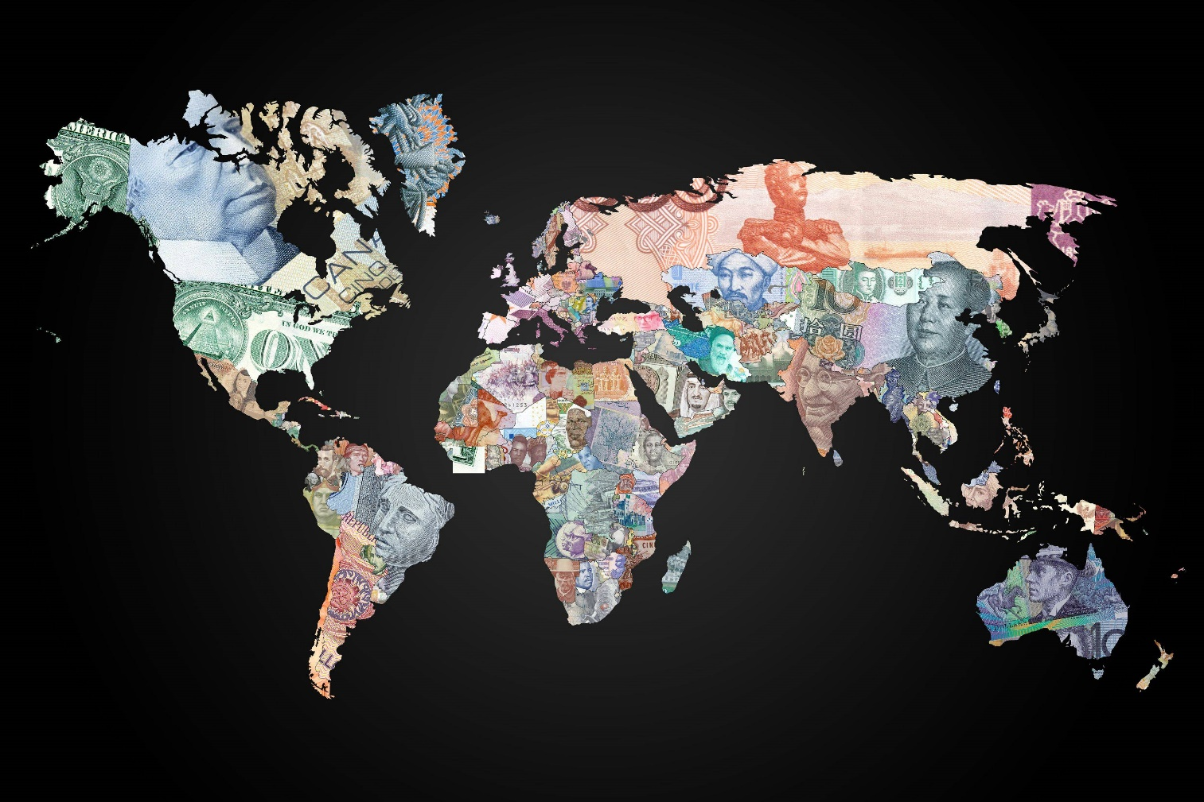

Slide 29
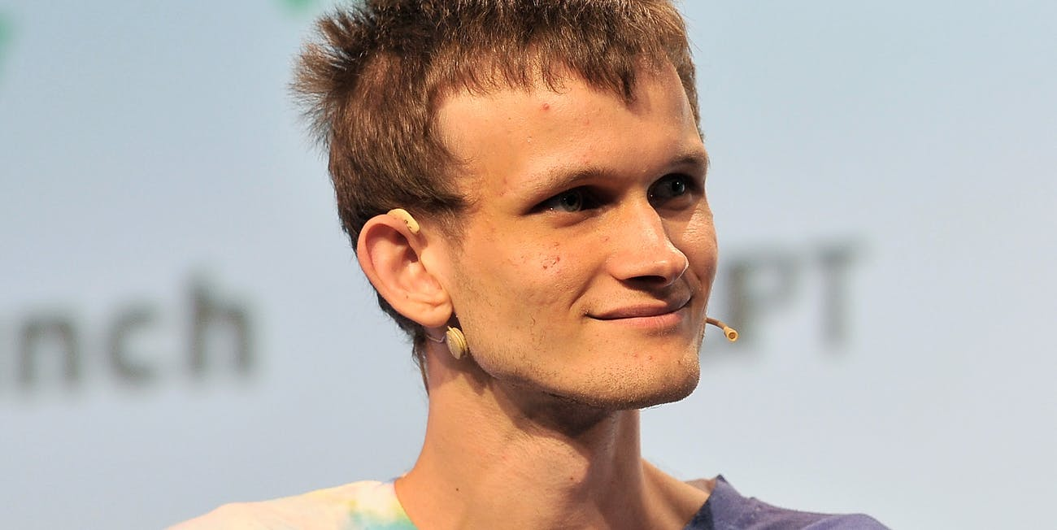
O QUE VOCÊ FAZIA AOS 19 ANOS?
Notes:
Vitalik Buterin

Slide 30

O que é Ethereum?

Slide 31

O QUE O ETHEREUM PERMITE?
Programar ações a serem executadas assim que verificadas as condições pré-estabelecidas no código (“smart contract”).

Slide 32
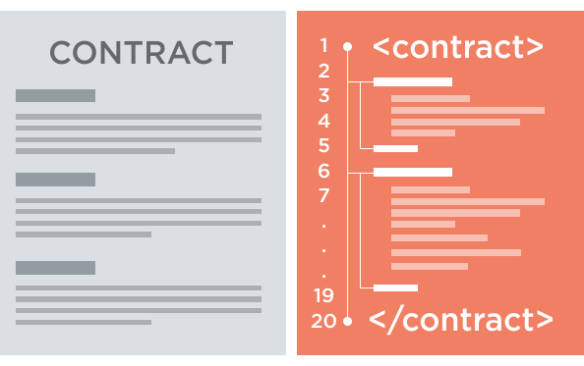
O Contrato auto executável

Slide 33
SMART CONTRACTS:
NEM CONTRATOS, NEM INTELIGENTES.
Notes:
Colocar imagem de vending machine aqui

Slide 34
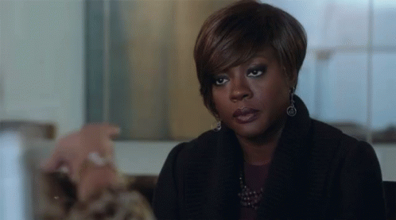
Notes:
Brincar com o fato de programadores falarem sobre contratos inteligentes sem sequer se darem o trabalho de saberem o que é contrato

Slide 35
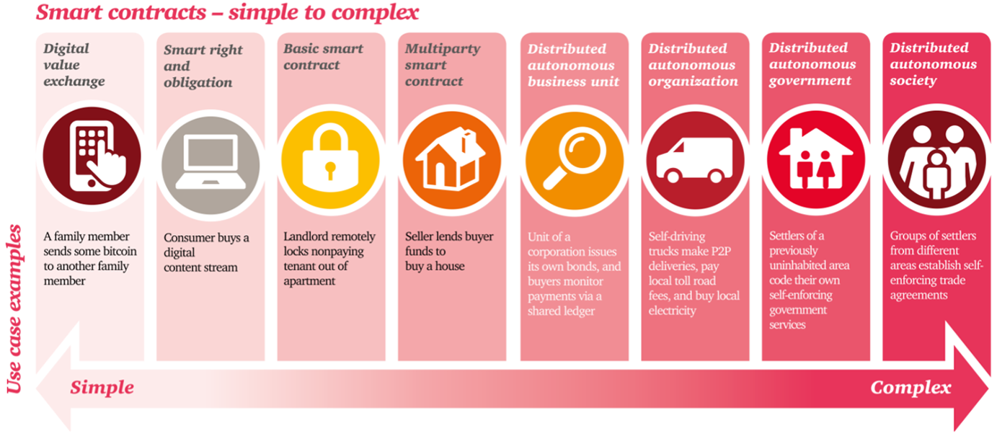
ESQUECENDO O NOME... AS POSSIBILIDADES SÃO INFINITAS:
Notes:
Colocar imagem de vending machine aqui

Slide 36
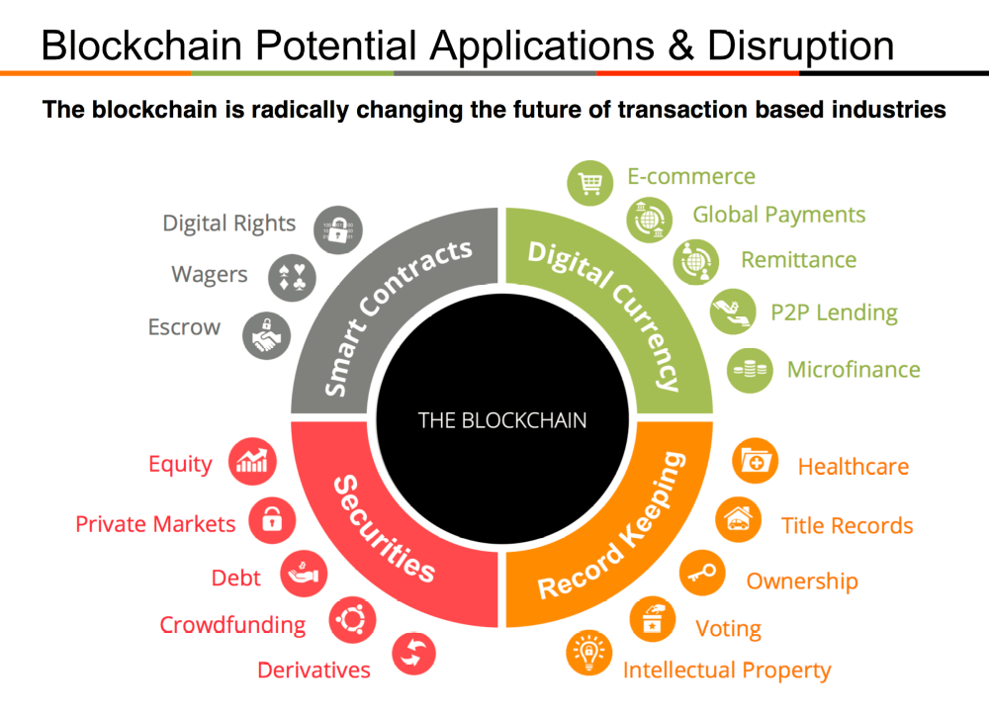
Aplicações do Blockchain

Slide 37
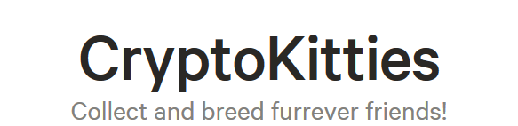
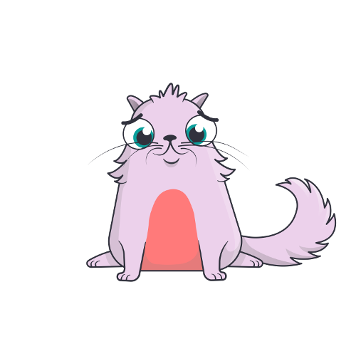

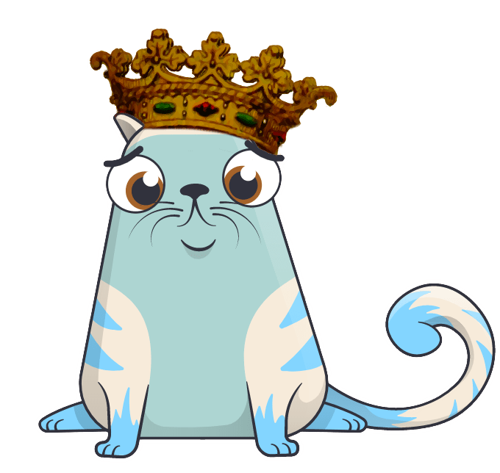
O que você acha desses gatinhos?
Notes:
Brincar com o fato de programadores falarem sobre contratos inteligentes sem sequer se darem o trabalho de saberem o que é contrato

Slide 38

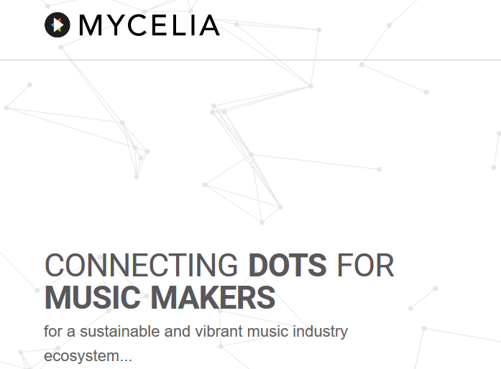
Imogen Heap

Slide 39
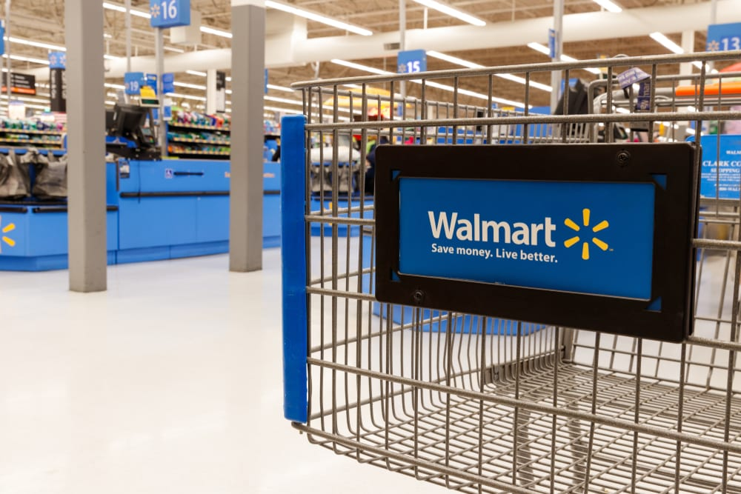

Slide 40
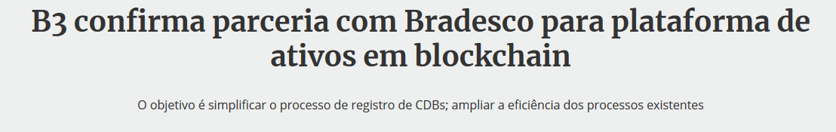

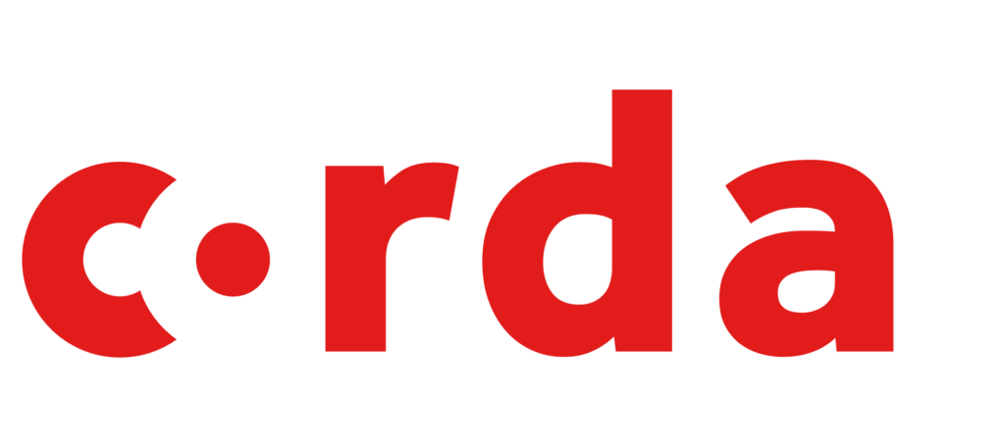

Slide 41
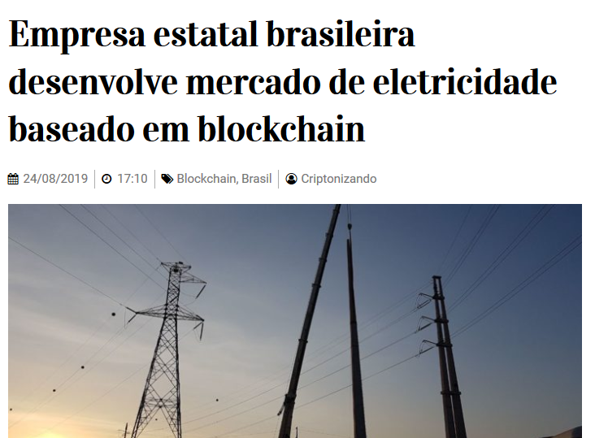


Slide 42

WWW.MARJUHH.COM

